Slide 1

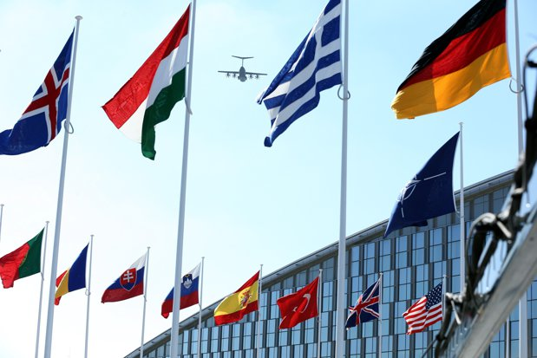
Conceptul de securitate: evoluția paradigmei
în perioada contemporană
Au elaborat: Cujba Cătălin, Liviu Munteanu,
Buga Alexandru, RIFRISPA301.
Coordonator științific: Ilasciuc Andrei, lector universitar.

Slide 2
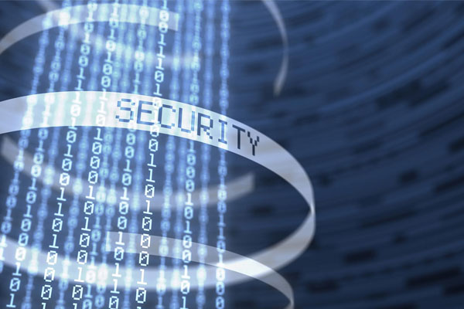
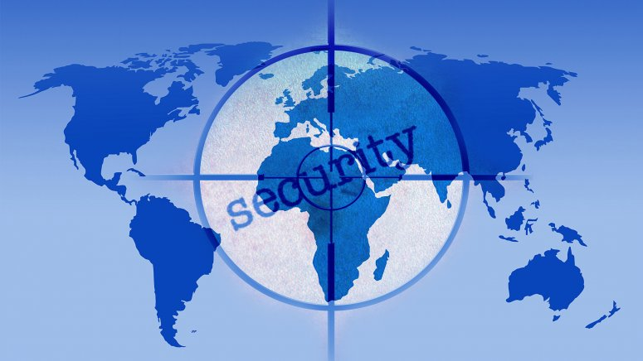
Cuprins
Introducere
Dezvoltarea conceptului de securitate internațională
3

Slide 3


Introducere
Cuvinte cheie: concept, securitate colectivă, securitate umană, sisteme autonome, regiune, sub-regiune, stat, relații internaționale, evoluție.
Actualitatea și importanța problemei abordate: În primul articol al Cartei ONU se defineşte obiectivul său principal, şi anume „pentru a menţine pacea şi securitatea internaţională şi, în acest scop: să ia măsuri colective eficace pentru prevenirea şi înlăturarea ameninţărilor împotriva păcii.
Pentru reprimarea oricăror acte de agresiune sau altor încălcări ale păcii şi să înfăptuiască, prin mijloace paşnice şi în conformitate cu principiile justiţiei şi dreptului internaţional, aplanarea ori rezolvarea diferendelor sau situaţiilor cu caracter internaţional.
Acest lucru, la rândul său, necesită o abordare conştientă ale problemelor de securitate naţională şi internaţională nu numai de către profesionişti, ci şi pentru ceilalţi cetăţeni. Din acest motiv problemele de securitate naţională şi internaţională fac parte din programele instituţiilor de învăţământ superior, publicaţii, adresate nu numai profesioniştilor, ci şi publicul larg.
Scopul lucrării: Determinarea conceptului de securitate și evoluția acestuia în perioada contemporană; estimarea rolului și esența statului ca subiect al relațiilor internaționale și evaluarea creării sistemelor autonome de securitate regionale şi sub-regional prin intermediul surselor bibliografice și literaturii de specialitate.

Slide 4
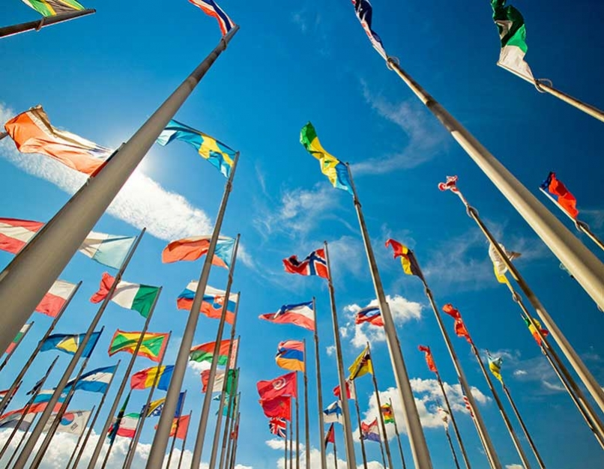


Obiectivele: să definească originea și evoluția conceptului
de securitate; să estimeze rolul și esența statului ca subiect
al relațiilor internaționale; să evalueze crearea sistemelor autonome de
securitate regionale şi sub-regionale;
Securitatea a reprezentat încă de la începutul omenirii o preocupare esenţială, aşa cum reiese şi din piramida lui Maslow, unde nevoia de securitate este plasată ca nivel de importanţă imediat după nevoile fiziologice.
Sfârşitul Războiului Rece a determinat o reflecţie la scară largă asupra conceptului de securitate. Există numeroase studii recente care analizează modul în care acest concept s-a modificat datorită transformărilor petrecute pe arena internaţională.
În literatura de specialitate contemporană se poate observa un accent deosebit pus de către cercetători pe dimensiunile securităţii, şi mai ales pe dimensiunile nonmilitare ale securităţi.
Ambiguitatea termenului derivă din multitudinea de arii pe care le acoperă, şi este „exacerbată de faptul că în viaţa politică internă a statelor sub acoperirea securităţii naţionale sunt invocate - în funcţie de împrejurări - o serie largă de acţiuni şi activităţi politice.
Pot fi astfel menţionate ca dimensiuni ale securităţii următoarele: dimensiunea militară, dimensiunea politică, dimensiunea economică, dimensiunea socială, dimensiunea culturală, dimensiunea ecologică.

Slide 5
Dezvoltarea conceptului de „securitate internaţională”
Securitatea internațională, numită și securitate globală, este un termen care se referă la măsurile luate de state și organizații internaționale, precum Națiunile Unite, Uniunea Europeană și altele, pentru a asigura supraviețuirea și siguranța reciprocă.
Conținutul securității internaționale s-a extins de-a lungul anilor. Astăzi acoperă o varietate de probleme interconectate din lume care afectează supraviețuirea. Ea variază de la modurile tradiționale sau convenționale de putere militară, cauzele și consecințele războiului între state, puterea economică, până la conflicte etnice, religioase și ideologice, conflicte comerciale și economice, aprovizionarea cu energie, știință și tehnologie, alimente, precum și amenințări. la securitatea umană și la stabilitatea statelor de la degradarea mediului, bolile infecțioase, schimbările climatice și activitățile actorilor nestatali.
Conceptul de securitate internaţională a fost formulat odată cu crearea ONU. În primul articol al Cartei ONU se defineşte obiectivul său principal, şi anume „pentru a menţine pacea şi securitatea internaţională”
Larg acceptat, conceptul de „securitate”, a început să fie utilizat frecvent în Statele Unite la sfârşitul anilor 1940 – începutul anilor 1950 când termenul făcea referire la sfera civilmilitară privind strategia de cercetare, tehnologia, controlul armelor în timpul Războiului Rece, în care problema confruntărilor militare, în special în noua dimensiune nucleară, a apărut ca domeniu dominant al relaţiilor internaţionale.

Slide 6

Edward Kolodziej a comparat securitatea internațională cu un Turn al Babel, iar Roland Paris îl consideră „în ochiul privitorului”.
Walter Lippmann vede securitatea ca fiind capacitatea unei țări de a-și proteja valorile de bază, atât în ​​termeni în care un stat nu trebuie să sacrifice valorile de bază pentru a evita războiul și le poate menține prin câștigarea războiului.
Wolfers susține că diferitele națiuni au, de asemenea, așteptări diferite de securitate. Nu numai că există o diferență între toleranța amenințărilor, dar diferitele națiuni se confruntă, de asemenea, cu niveluri diferite de amenințări din cauza mediului lor geografic, economic, ecologic și politic unic.
Barry Buzan vede studiul securității internaționale ca mai mult decât un studiu al amenințărilor, dar și un studiu al amenințărilor care pot fi tolerate și care necesită acțiuni imediate. El vede conceptul de securitate nu ca fiind putere sau pace, ci ceva între ele.
Abordările tradiționale ale securității internaționale se concentrează de obicei pe actorii statali și pe capacitățile lor militare de a proteja securitatea națională.
Nayef Al-Rodhan consideră Securitatea globală, în schimb, are cinci dimensiuni care includ securitatea umană, de mediu, națională, transnațională și transculturală și, prin urmare, securitatea globală și securitatea oricărui stat sau cultură nu pot fi realizate fără o bună guvernare la toate nivelurile care să garanteze securitatea prin justiție pentru toți indivizii, statele și culturile.

Slide 7
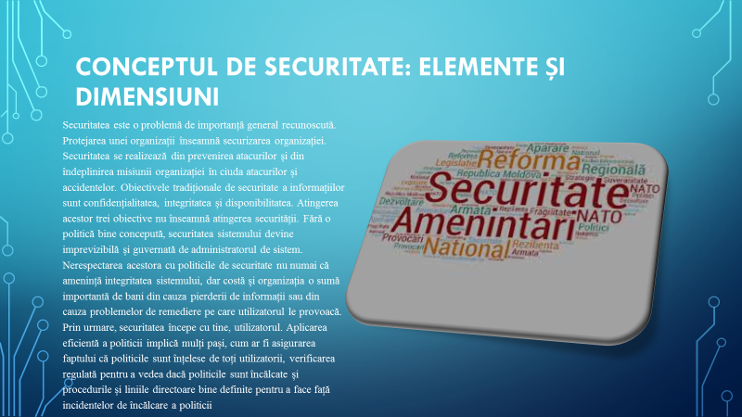

Slide 8
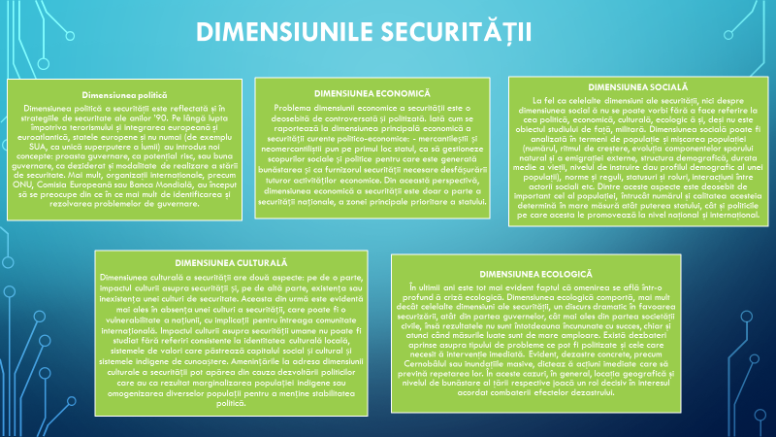
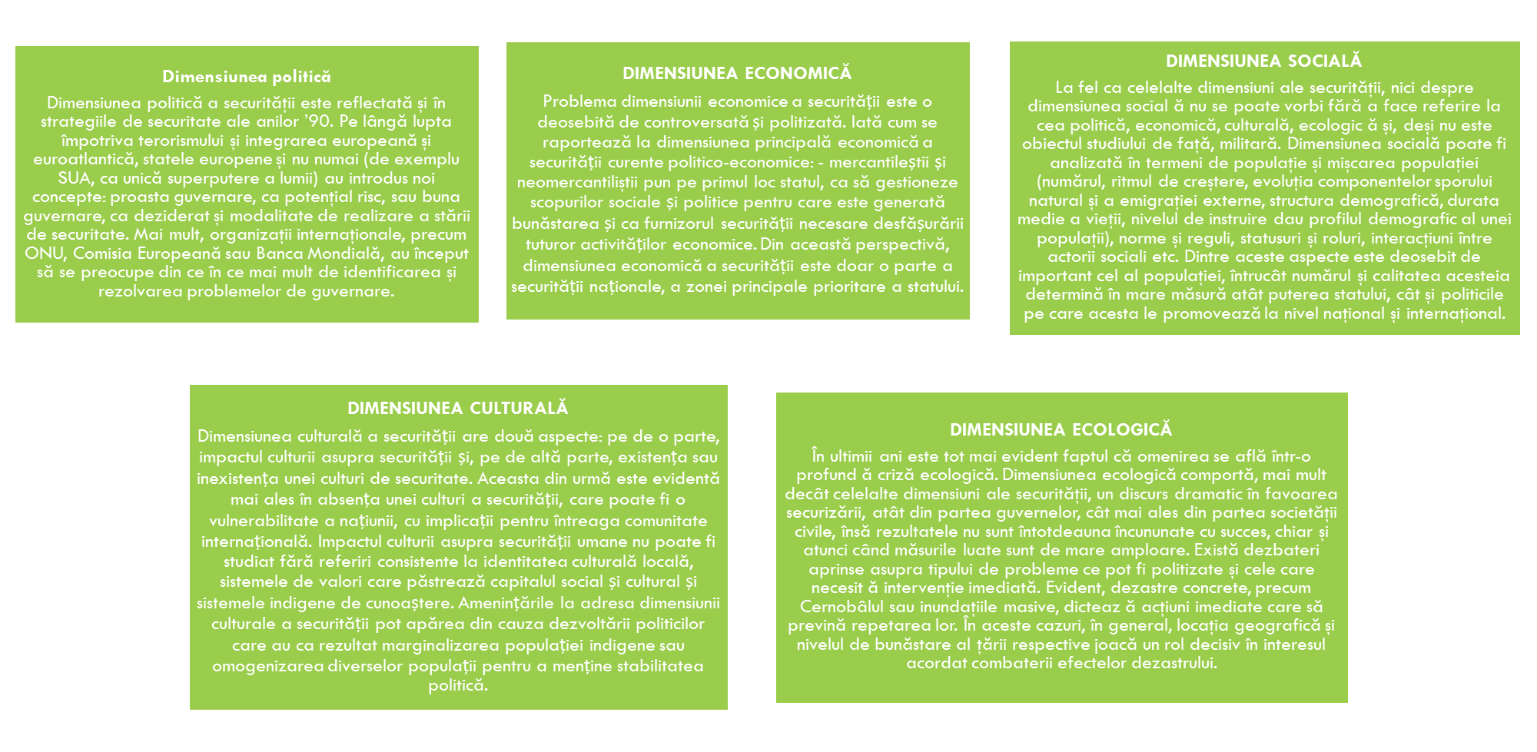

Slide 9
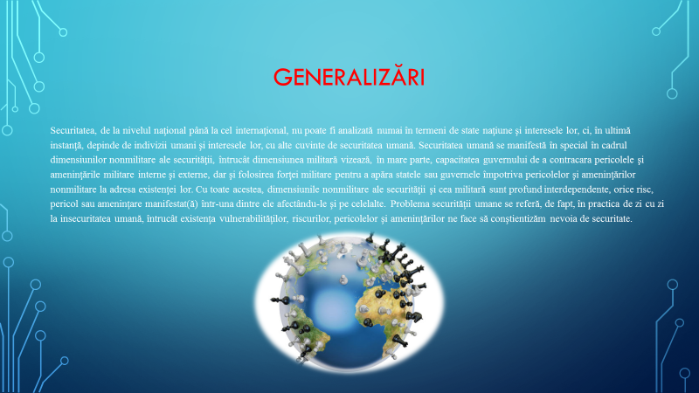
Securitatea, de la nivelul naţional până la cel internaţional, nu poate fi analizată numai în termeni de state naţiune şi interesele lor, ci, în ultimă instanţă, depinde de indivizii umani şi interesele lor, cu alte cuvinte de securitatea umană. Securitatea umană se manifestă în special în cadrul dimensiunilor nonmilitare ale securităţii, întrucât dimensiunea militară vizează, în mare parte, capacitatea guvernului de a contracara pericolele şi ameninţările militare interne şi externe, dar şi folosirea forţei militare pentru a apăra statele sau guvernele împotriva pericolelor şi ameninţărilor nonmilitare la adresa existenţei lor. Cu toate acestea, dimensiunile nonmilitare ale securităţii şi cea militară sunt profund interdependente, orice risc, pericol sau ameninţare manifestat(ă) într-una dintre ele afectându-le şi pe celelalte. Problema securităţii umane se referă, de fapt, în practica de zi cu zi la insecuritatea umană, întrucât existenţa vulnerabilităţilor, riscurilor, pericolelor şi ameninţărilor ne face să conştientizăm nevoia de securitate.

Slide 10
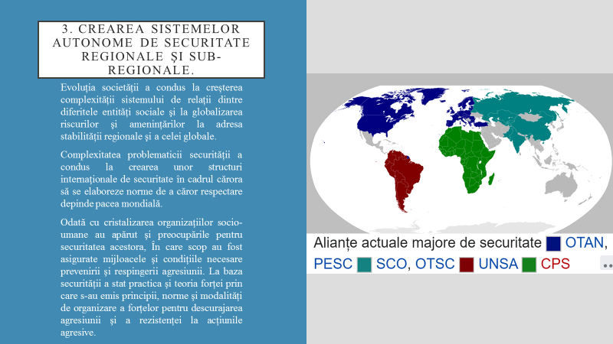

Slide 11
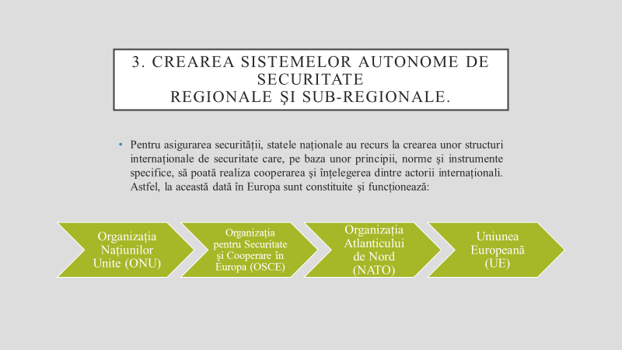

Slide 12
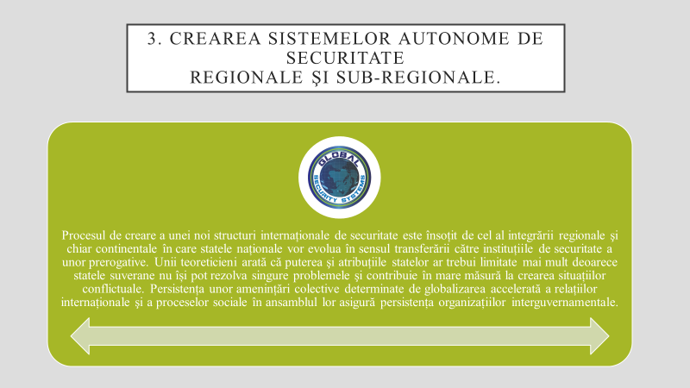

Slide 13
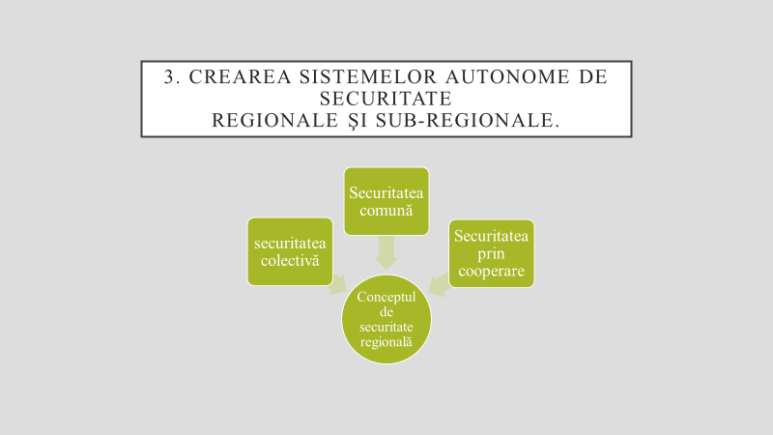

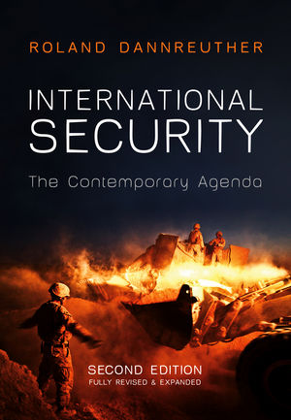

Slide 14
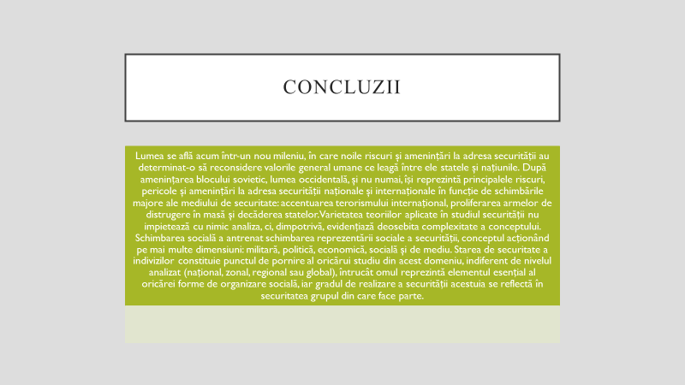

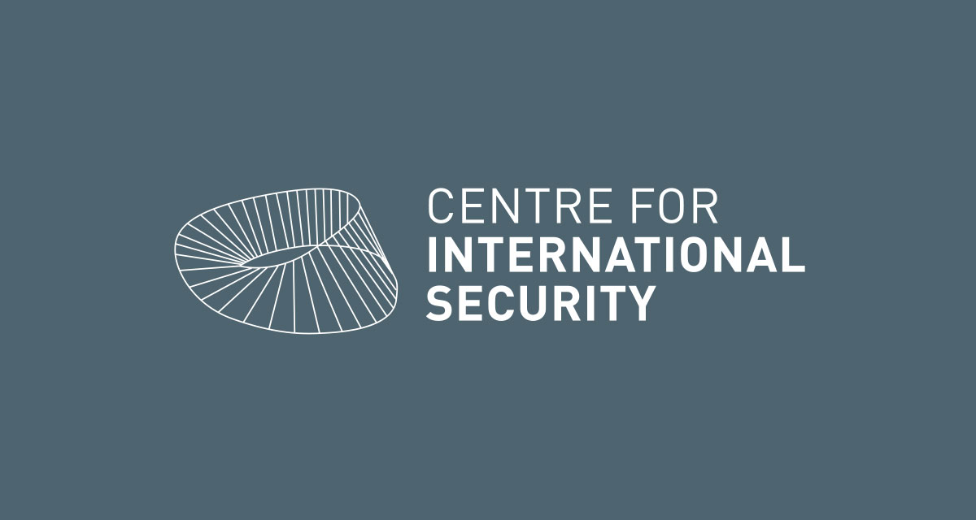
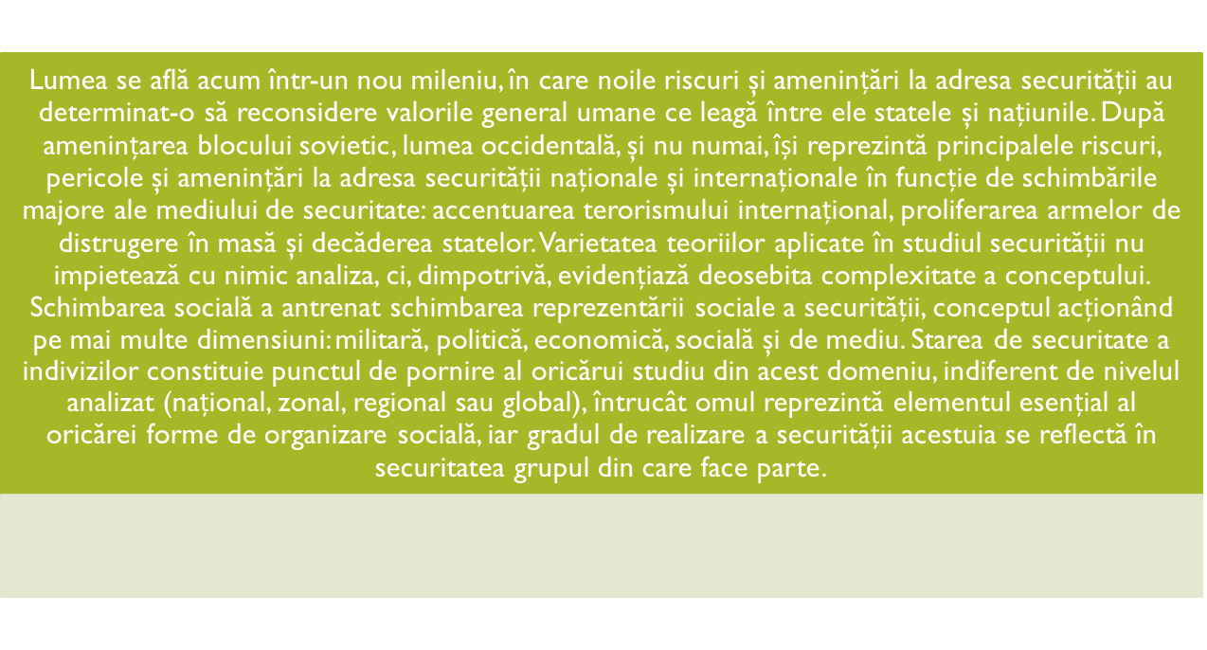

Slide 15
Bibliografie
Aaron L. Friedberg, Ripe for Rivalry: Prospects for Peace in a Multipolar Asia, în International Security, 1993/94.
Buzan, B. and L. Hansen (2009). The Evolution of International Security Studies. Cambridge, Cambridge University Press.
Buzan, Barry, Ole Waever şi Jaap de Wilde, Security: A New Framework for Analysis, Lynne Rienner Publishers Inc., USA, Colorado, 1998.
Center for Defense Information, World at War, în „The Defense Monitor”, vol. XXXIV, nr. 1/2005.
Fortna, Virginia Page (2004). Does Peacekeeping Keep Peace? International Intervention and the Duration of Peace After Civil War. International Studies Quarterly.
Nef, Jorge, Human Security and Mutual Vulnerability: The Global Political Economy of Development and Underdevelopment, Ottawa: IDRC Books, 1999.
Nichiporuk, Brian, The Security Dynamics of Demographic Factors, RAND Corporation, 2000.
Omand David, The National Security Strategy: Implications for the UK intelligence community. A discussion paper for the IPPR Commission on National Security for the 21st Century, February 2009.

